Slide 1


RENEWAL PROJECT
송대건

Slide 2

INDEX
CONTENTS
01
02
03
04
INTRODUCE
TARGET ANALYSIS
BENCH MARKING
RENEWAL CONCEPT
고려대학교 소개
타겟 설정
자사 홈페이지
분석
구체적 구현 방안
사이트맵
요구사항 및 분석
MAIN 페르소나
자사 홈페이지
장/단점
아이디어 스케치
사용자 분석
SUB 페르소나
와이어 프레임
자사 SWOT 분석
스토리보드

Slide 3
INTRODUCE
고려대학교 소개
요구사항 및 분석
사용자 분석

Slide 4
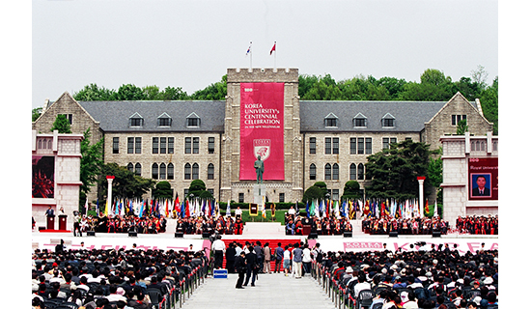
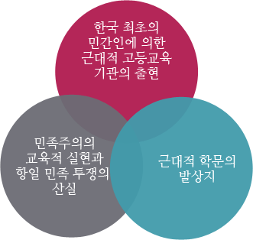
고려대학교 소개
고려대학교는 지난 1905년 대한제국의 재정 총괄 내장원경 충숙공 이용익 선생이 교육구국의 이념으로 고종 황제의 하사금을 받아 설립한 “보성전문학교”에 그 연원을 두고 있다.
해방 후인 1946년 종합대학교로 승격된 고려대학교는 1960년 4.19 혁명의 도화선이 되었던 4.18 고대학생 의거를 비롯한 숱한 민주화 항쟁으로 분출되기도 하였다.
고려대학교는 “명실공히 민족의 대학”으로서 그 고유한 정체성을 보존하면서도 세계적인 연구중심대학으로 나아가기 위한 국제적 인지도와 실력을 갖추어나가고 있다.

Slide 5
요구사항 및 분석
REQUEST
SOLUTION
메인 내비게이션 바에 수강신청 메뉴가
없어요.
메인 내비게이션 바에 수강신청 메뉴를
추가하도록 하겠습니다.
메인 내비게이션 카테고리가 동적으로 로컬메뉴를 보여주게 해주세요.
로컬메뉴가 자동으로 보이도록
Hover effect 기능을 추가하겠습니다.
협력업체 및 인사채용에 필요한 정보를 알아볼 수 있게 해주세요.
협력업체 및 인사채용 정보를 쉽게 알아보도록 메인 내비게이션 바를 정리하겠습니다.

Slide 6
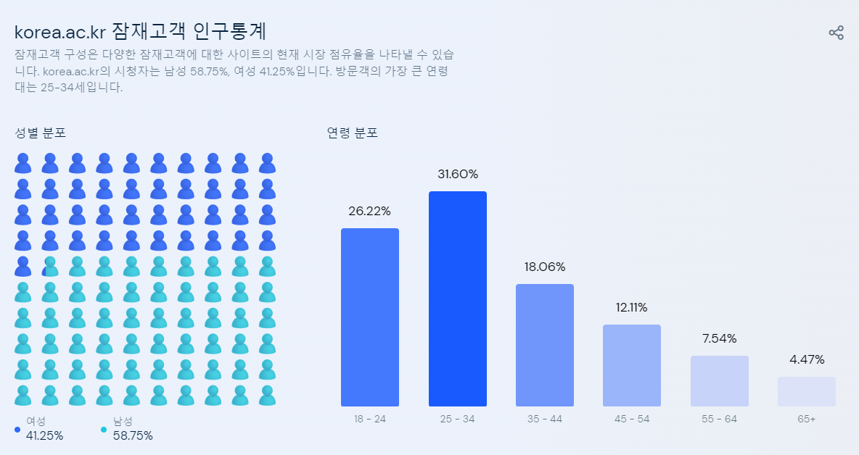
사용자 분석
10대~30대 초반의 방문자가 많은 것으로 보입니다. 웹사이트 방문분석 결과를 추측해 보았을 때
10~20대 신입생 및 20~30대 편입생, 재학생, 대학원생이 주로 방문하는 것으로 파악할 수 있습니다.

Slide 7
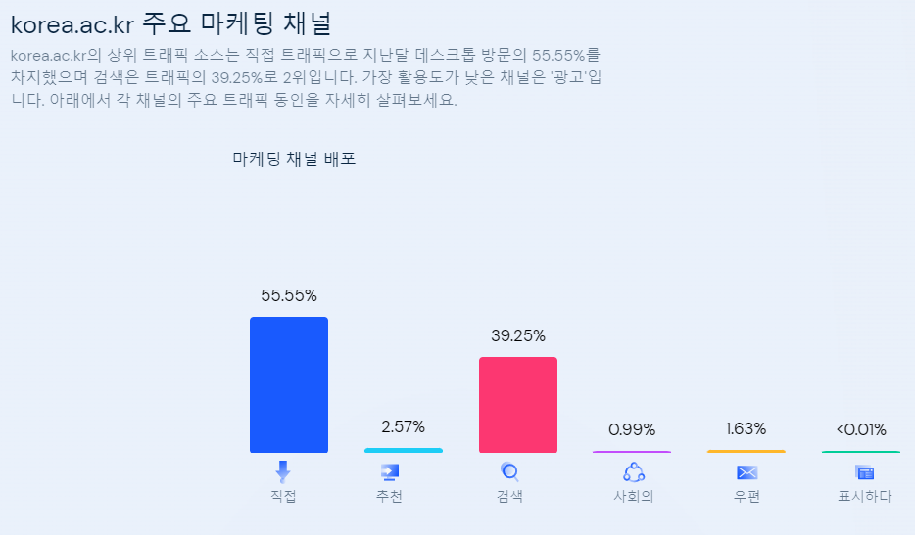
사용자 분석
방문자 대다수가 직접주소 입력 및
검색을 통하여 방문하는 것으로 확인
방문자중 55%이상이 직접 주소를 입력하여 방문을 합니다. 39%는 검색을 통하여 방문하는 것으로 볼 수 있습니다.

Slide 8
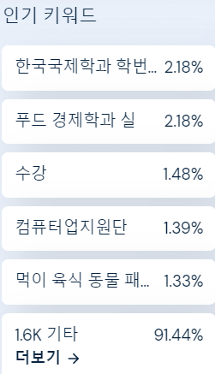
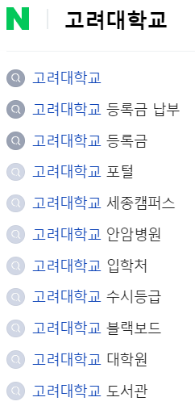
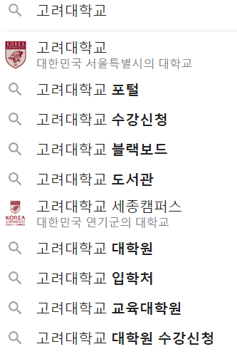
사용자 분석
고려대학교 키워드
학과 관련 입시정보를 파악하기 위하여 방문하는 것으로 분석 할 수 있습니다.
주요 방문자는 입학생 또는 재학생으로 파악이 됩니다.
관련 키워드에 해당하는 정보를
빠르게 파악 할 수 있어야 합니다.

Slide 9
TARGET ANALYSIS
TARGET 설정
MAIN PERSONA
SUB PERSONA

Slide 10

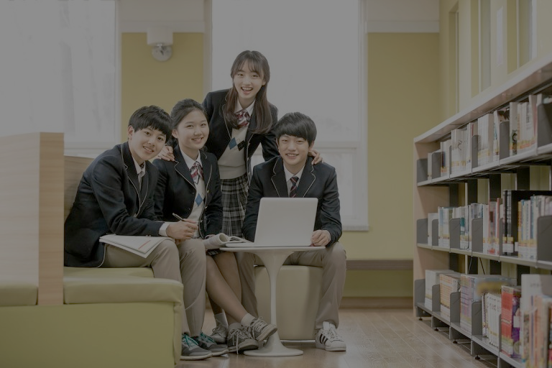
TARGET 설정
MAIN TARGET
SUB TARGET
장학정보 및 학과 정보를 얻고자 방문하는 20~30대
입학정보 및 학과정보를 얻기 위하여 방문하는
고등학생

Slide 11

MAIN PERSONA
MAIN PERSONA
고려대학교에 재학중인 20~30대 학생들은 학기가 시작될 때 마다 학사정보을 위해 사이트를 방문 한다고 합니다.
또한 학과홈페이지에 접속하기 위하여 홈페이지 방문을 하는 경우가 많다고 합니다.
장학금제도의 자격요건 및 금액을 알아보기 위하여 방문하기도 하며 최근에는 새롭게 신설된 자격요건을 확인 할 수 있었다고 합니다.

Slide 12
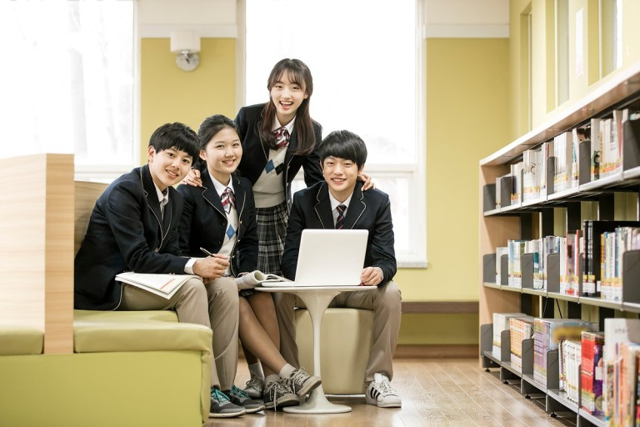
SUB PERSONA
SUB PERSONA
고등학교에 재학 중인 10대 학생들이 원하는 대학에 진학을 하고자 입학조건에 해당하는 정보를 얻기 위하여 방문한다고 합니다.
특히 수시 및 정시를 생각하는 고3 수험생들은 담임 선생님과의 진학 상담을 통해 사이트에 방문 하는 것으로 알려졌습니다.
또한 학생들은 자신들이 지원하고자 하는 학과에 대하여 정보를 얻고자 방문한다고 합니다.

Slide 13
BENCH MARKING
자사 홈페이지 분석
자사 홈페이지 장/단점
자사 SWOT 분석

Slide 14
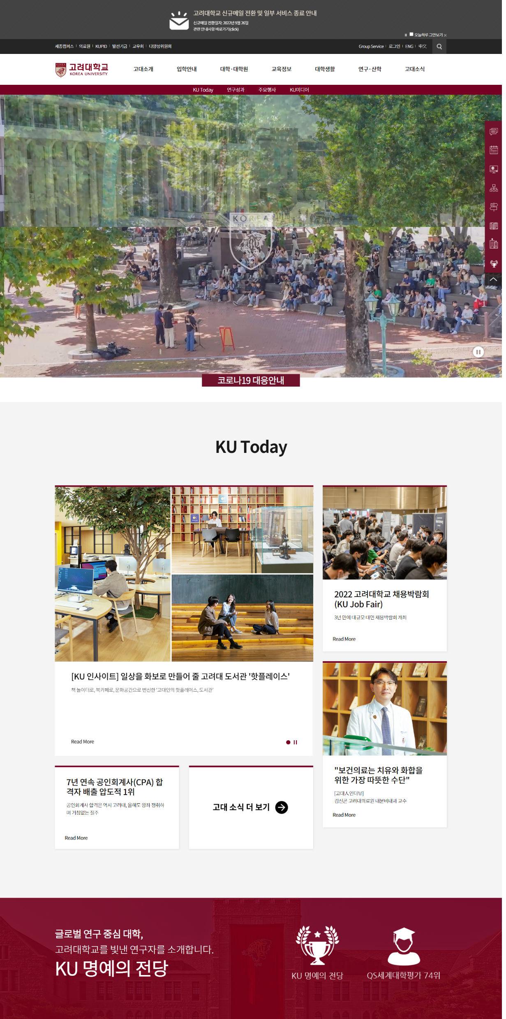
자사 홈페이지 분석
COLOR PALLET
TYPOGRAPHY
MAIN COLOR
FONT
Dark Red
#760023
Noto, Noto-bold
SUB COLOR
FONT SIZE
12px~50px
White
#FFFFFF
Gray
#B9B9B9
black
#000000
POINT COLOR
Dark grey
#191919

Slide 15
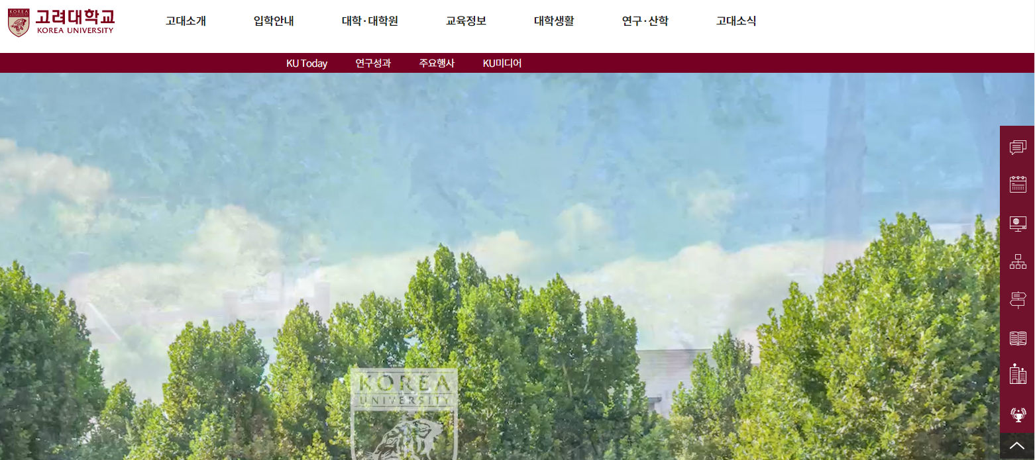
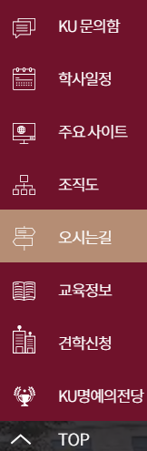
자사 홈페이지 장점
본교 홈페이지에 퀵메뉴가 있으며 사용자의 접근을 용이하게 합니다.
마우스 오버시 퀵메뉴의 로컬메뉴가 동적으로 보여지며 본교에 주요 방문하는 대상자들의 목적을 잘 반영하였습니다.

Slide 16
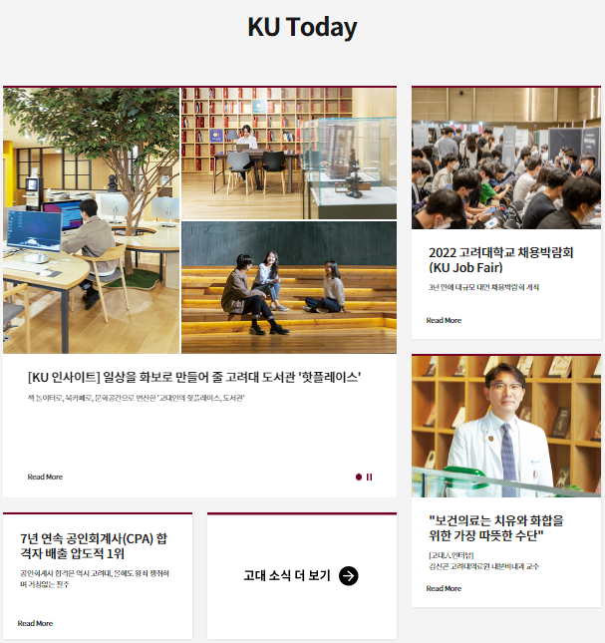
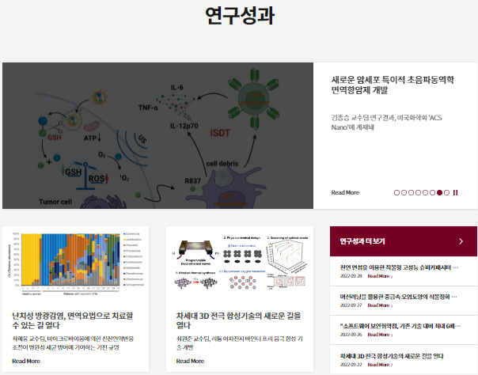
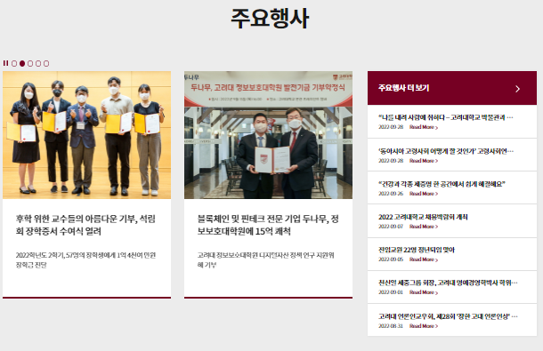
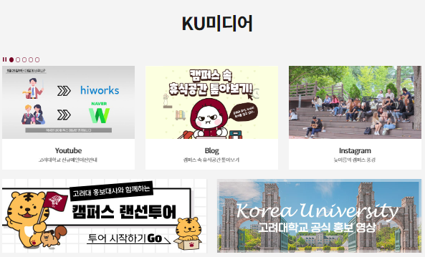
자사 홈페이지 장점
네비게이션 바 밑에 있는 서브 메뉴 네비게이션 바를 통해 본교에서 진행되는 특별한 소식들을 쉽게 접근을 할 수 있으며 각 메뉴에 마우스 오버와 클릭시 관심있는 하단부분으로 자동 스크롤하게 됩니다.

Slide 17
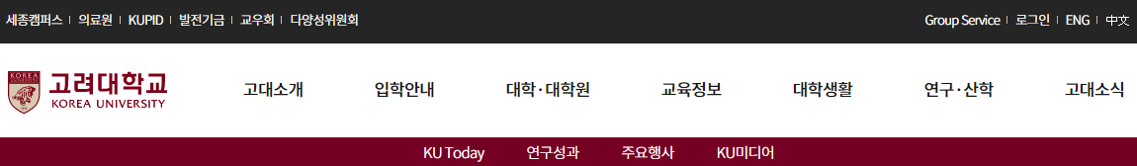

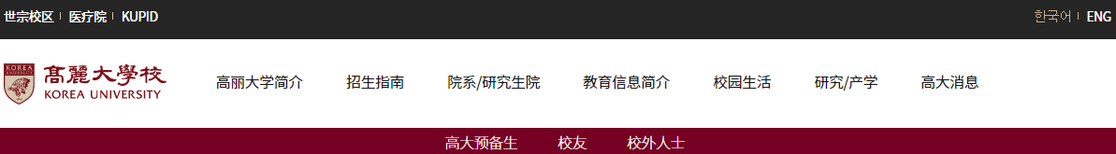
자사 홈페이지 장점
오른쪽 상단 메뉴바에 영문 또는 중문으로 홈페이지를 변경할 수 있는 TNB가 있으며 외국 신입생 및 재학생들의 편의를 잘 생각한 듯 합니다.

Slide 18
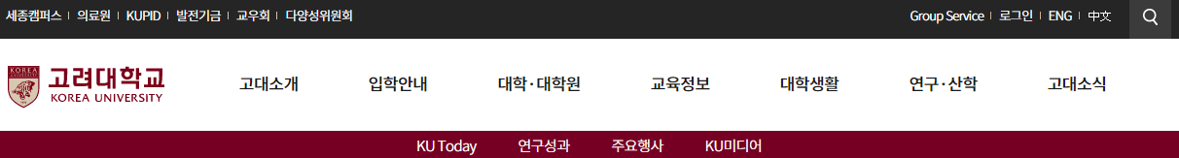
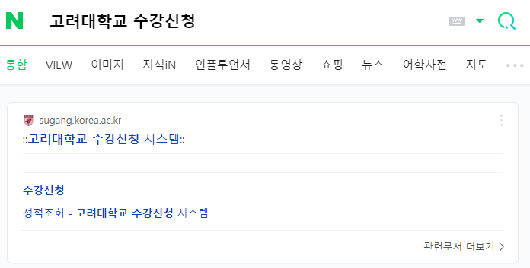

자사 홈페이지 단점
수강신청
탭이 없습니다.
본교에 입학하는 신입생 또는 복학하는 재학생이 수강신청을 할 때 혼란 스러울 수 있으며 수강신청을 하기 위해 검색을 통해 이동해야하는 번거로움이 있습니다. 혼란을 줄이기 위해 본교 홈페이지 메뉴에 수강신청 메뉴를 삽입하겠습니다.

Slide 19
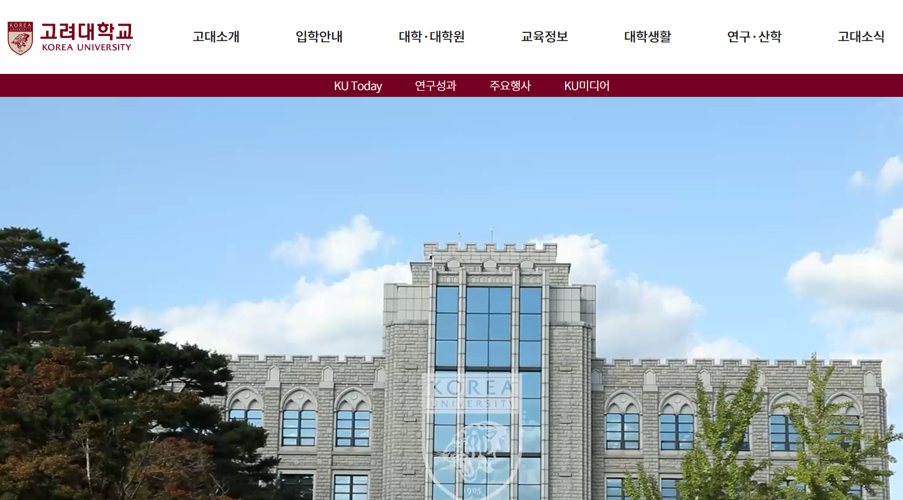
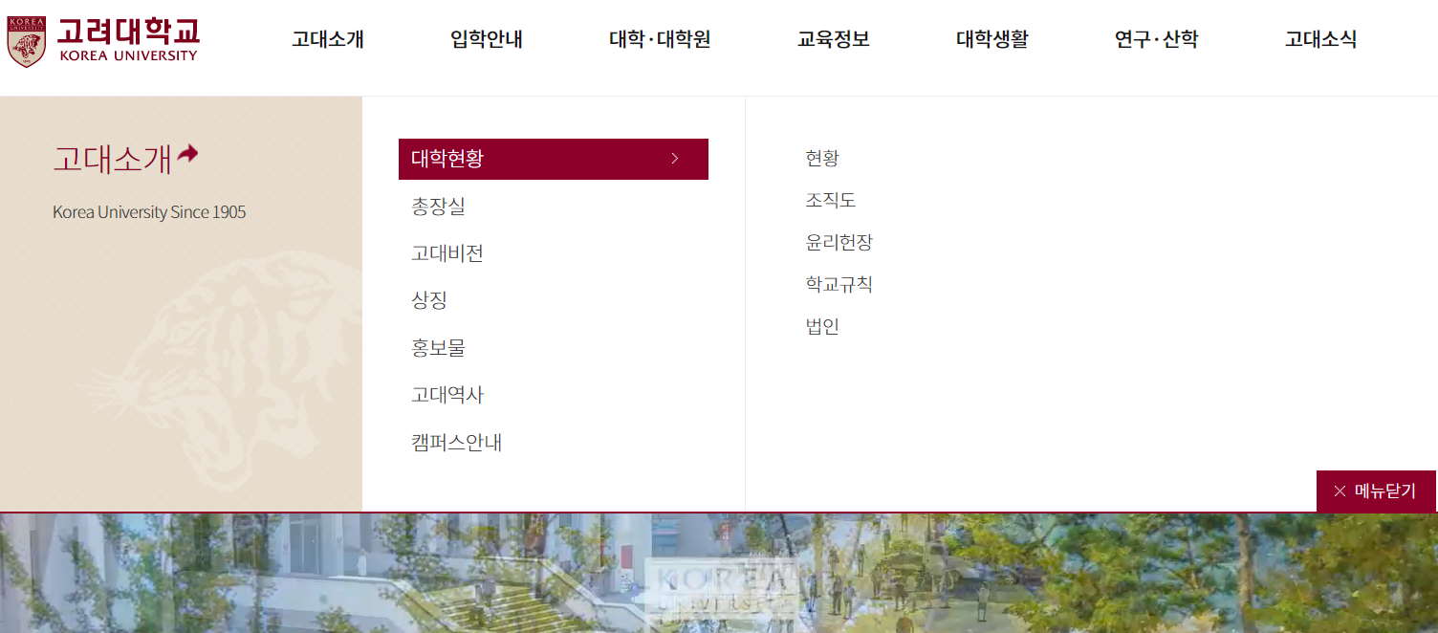
자사 홈페이지 단점
현재 내비게이션 바에 각 메뉴를 마우스 오버 하고 클릭 하여야만 하위 메뉴가 보입니다.
방문자의 편의를 생각하여 메인 내비게이션 바에 마우스 오버시 로컬 메뉴가 동적으로 보이도록 Hover effect기능을 추가하겠습니다.

Slide 20
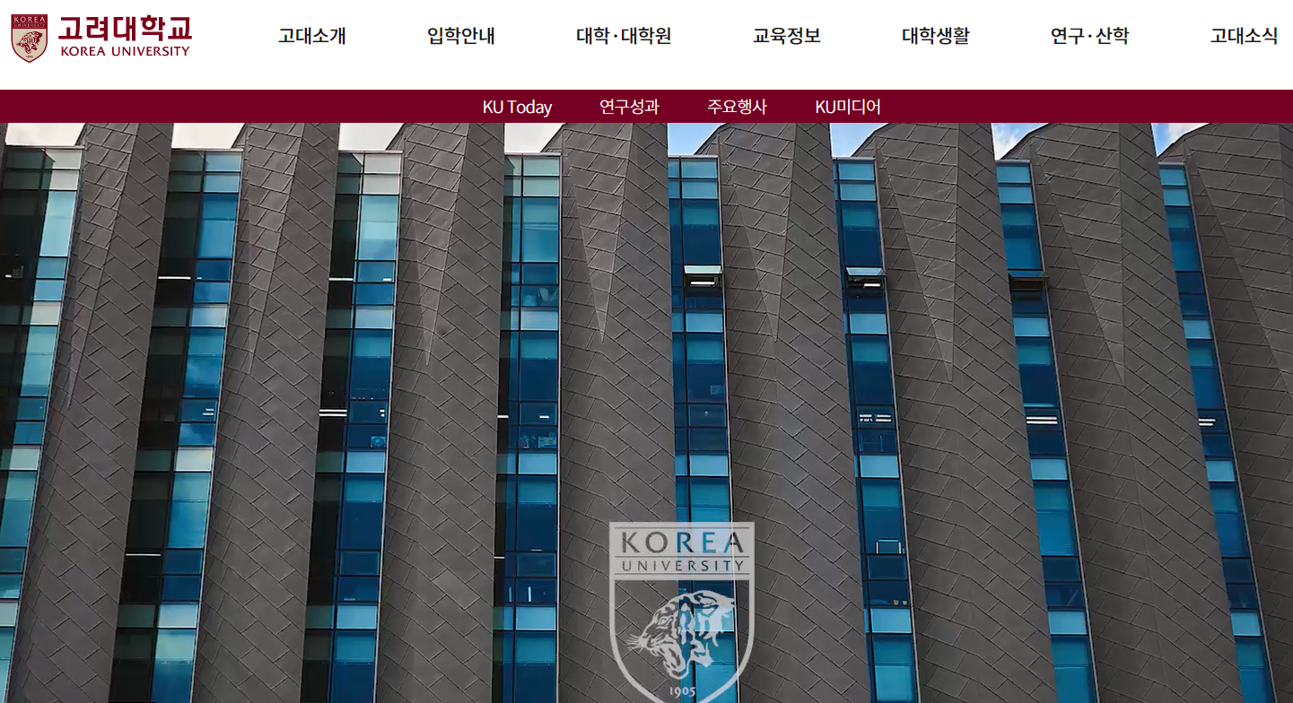
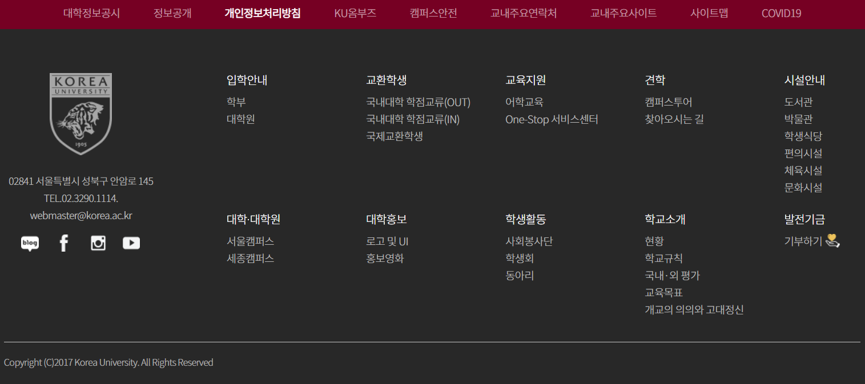
자사 홈페이지 단점
Head 네비게이션 바와 Footer 네비게이션 바 에서 교직원, 협력업체 및 인재채용에 관한 정보를 나타내는 메뉴가 하나도 없었습니다.
학생이외의 주요 방문자들의 편의를 개선 할 필요가 있으며 메뉴에 이에 해당하는 내용의 메뉴를 추가하여야 한다고 생각합니다.

Slide 21
SWOT
S
O
메인 페이지에 보여지는 동적 빅비주얼은 생동감 있고 화사한 느낌을 주며 본교의 장소들을 한 눈에 알아 볼 수 있습니다.
코로나로 인하여 온라인 강의, 학사정보를 확인하기 위하여 방문자들이 대량 유입되었습니다.
강점
기회
W
T
교직원 및 협역업체와 인사채용에 관한 내용들을 나타내는 정보가 부족하여 홈페이지에 방문시 혼란스러움을 유발합니다.
본교 재학생들이 모바일 앱으로 정보를 소비하기 시작하면서 특별한 목적을 지니지 않는 이상 홈페이지 방문이 잦아들었습니다.
약점
위협

Slide 22
RENEWAL CONCEPT
구체적 구현방안
사이트맵
아이디어 스케치
와이어 프레임
스토리 보드

Slide 23
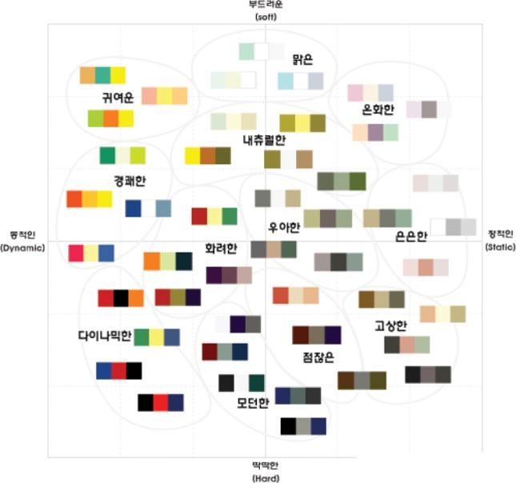
구체적 구현방안
COLOR PALLET
TYPOGRAPHY
MAIN COLOR
FONT
Dark Red
#760023
White
#FFFFFF
Noto Sans KR
SUB COLOR
FONT SIZE
12px~36px
Gray
#B9B9B9
Dark grey
#191919
POINT COLOR
Light brown
#e4d9ca

Slide 24
구체적 구현방안
01
Main Gnb에 마우스 오버시 동적으로 로컬메뉴가 구현되도록 하겠습니다.
02
교수/강사, 협력업체, 인재채용에 관한 내용을 추가하고 메뉴에 삽입하겠습니다.
03
Main 부분의 Background color를 Grey와 Light brown으로 조화시키겠습니다.
04
Big visual의 Height를 550~600 px로 줄여 한눈에 볼 수 있게 하겠습니다.
05
본교 홈페이지 main 왼쪽 aside와 오른쪽 aside 부분의 여백을 50px 줄이겠습니다.

Slide 25
사이트맵
세종캠퍼스
교우회
다양성
위원회
ENGLISH
Group Service
의료원
KUPID
발전기름
메인
CHINESE
로그인
고대소개
입학안내
대학/대학원
교육정보
대학생활
연구산학
고대소식
대학현황
대학입학
대학
학사일정
학생활동
연구성과
언론자료
총장실
대학원입학
대학원
증명서발급
시설이용
연구포탈
언론에서 본 고대
고대비전
최고위과정
전공/교과
학생지원
연구뉴스레터
고대뉴스
상징
평생교육
등록/장학/학적
장애학생지원
연구자 프로파일
고대미디어
홍보물
학생교류
KU문의함
KU 명예의 전당
공지사항
고대역사
교육
프로그램
KU옴부즈
캠퍼스안내
문의/서식
지역연계
캠퍼스안내
교육정보
바로가기

Slide 26
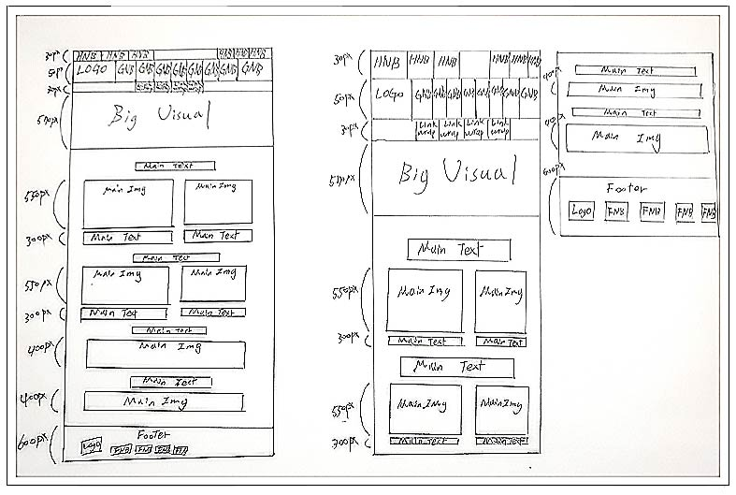
아이디어 스케치

Slide 27
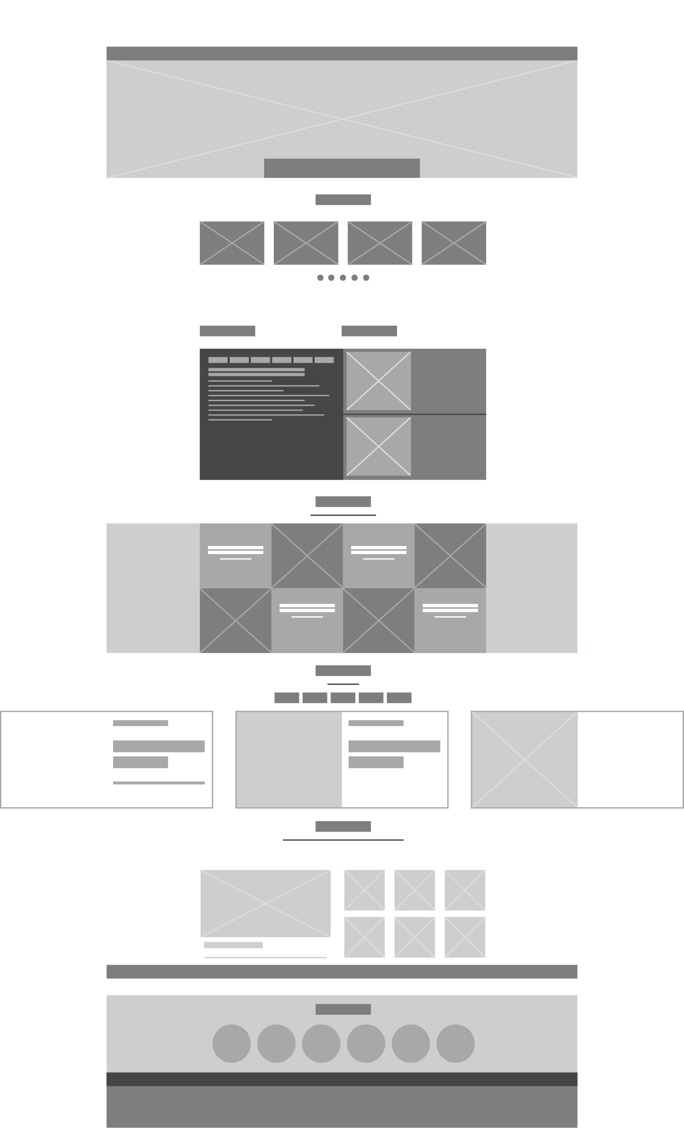
WIRE FRAME
120 px
LOGO
GNB
GNB
GNB
GNB
GNB
GNB
GNB
575 px
285 px
450 px
180 px
1000 px
500 px
200 px
1200 px
30 px
200 px
300 px
600 px
60 px
200 px
300 px
300 px
80 px
Footer
590 px
FNB
FNB
FNB
FNB
FNB
FNB
FNB
FNB
FNB

Slide 28
스토리보드
프로젝트이름
고려대하교 웹사이트 리뉴얼
화면이름(ID)
Head페이지 ( 0.메인 )
버전
1.0
내용
메인페이지 레이아웃 1-1
작성자
송대건
19.Group Service
20.로그인
21.ENGLISH
22.CHINESE
23.검색
Description
번호
설명
00
로고
12. 세종캠퍼스
13. 의료원
14. KUPID
15. 발전기금
16. 교우회
17. 다양성위원회
18. 수강신청
01
GNB 대학소개
02
GNB 입학안내
03
GNB 대학/대학원
00. 로고
1. 고대소개
2. 입학안내
3. 대학/대학원
4. 교육정보
5. 대학생활
6. 연구산학
7. 고대소식
04
GNB 교육정보
05
GNB 대학생활
06
GNB 연구산학
퀵 메 뉴
07
GNB 고대소식
8. KU today
9. 연구성과
10. 주요행사
11. KU 미디어
08
Link wrap KU today
09
Link wrap 연구성과
10
Link wrap 주요행사
11
Link wrap KU
12
TNB 세종캠퍼스
13
TNB 의료원
14
TNB KUPID
15
TNB 발전기금
16
TNB 교우회
VISUAL
17
TNB 다양성위원회
18
TNB 수강신청
19
TNB Group Sevie
20
TNB 로그인
21
TNB ENGLISH
22
TNB CHINESE
23
TNB 검색
24
Target blank 코로나 19 대응안내
24. 코로나 19대응 안내

Slide 29
스토리보드
프로젝트이름
국민대학교 웹사이트 리뉴얼
화면이름(ID)
Main페이지 ( 0.메인 )
내용
메인페이지 레이아웃 1-2
작성자
송대건
Description
25. KU today
번호
설명
25
메인컨텐츠 – KU today
고려대학교 박물관 Img 썸네일
2022 고려대학교 채용박람회 (KU JOB FAIR) Img 썸네일
고려대학교 채용박람회 Text 썸네일
고려대학교 박물관 Text 썸네일
ONE-STOP서비스센터-건강센터 리모델링 Img 썸네일
7년 연속 공인회계사(CPA) 합격률1위 Text 썸네일
고대소식 더 보기 Text 썸네일
ONE-STOP서비스센터-건강센터 리모델링 Text 썸네일
KU 명예의 전당 Text
KU 명예의 전당 img 썸네일
QS 세계대학평가 74위 img 썸네일

Slide 30
스토리보드
프로젝트이름
국민대학교 웹사이트 리뉴얼
화면이름(ID)
Main페이지 ( 0.메인 )
내용
메인페이지 레이아웃 1-3
작성자
송대건
Description
번호
설명
26
메인컨텐츠 - 연구성과
26. 연구성과
연구성과 소식들
난치성 방광감염, 면역요법으로 치료 Text 썸네일
차세대 3D 전극 합성기술의 새로운 길을 열다 Text 썸네일
연구성과 더 보기 Text 썸네일
연구성과 더 보기 Text 썸네일
난치성 방광감염, 면역요법으로 치료 img 썸네일
차세대 3D 전극 합성기술의 새로운 길을 열다 img 썸네일
연구성과 더 보기 Text 썸네일

Slide 31
스토리보드
프로젝트이름
국민대학교 웹사이트 리뉴얼
화면이름(ID)
Main페이지 ( 0.메인 )
내용
메인페이지 레이아웃 1-4
작성자
송대건
Description
번호
설명
27
메인컨텐츠 - 주요행사
27. 주요행사
1. 연구성과 소식들 Img 썸네일
2. 연구성과 소식들 Img 썸네일
주요행사 더 보기 Text 썸네일
1. 주요행사 Text 썸네일
2. 주요행사 Text 썸네일
3. 주요행사 Text 썸네일
4. 주요행사 Text 썸네일
5. 주요행사 Text 썸네일

Slide 32
스토리보드
프로젝트이름
국민대학교 웹사이트 리뉴얼
화면이름(ID)
Footer페이지 ( 0.메인 )
버전
1.0
내용
메인페이지 레이아웃 1-5, 푸터페이지 레이아웃
작성자
송대건
28. KU 미디어
Description
번호
설명
28
메인컨텐츠 – KU 미디어
29
FNB 대학정보공시
2022 고려대학교 채용박람회 (KU JOB FAIR) Img 썸네일
2022 고려대학교 채용박람회 (KU JOB FAIR) Img 썸네일
2022 고려대학교 채용박람회 (KU JOB FAIR) Img 썸네일
30
FNB 정보공개
31
FNB 개인정보처리방침
32
FNB KU옴부즈
33
FNB 캠퍼스안전
2022 고려대학교 채용박람회 (KU JOB FAIR) Img 썸네일
2022 고려대학교 채용박람회 (KU JOB FAIR) Img 썸네일
34
FNB 교내주요 연락처
35
FNB 교내주요 사이트
36
FNB 사이트맵
37
FNB COVID19
38
FNB 세종캠퍼스
39
FNB LOGO
40
FNB Instagram
FOOTER
41
FNB blog
42
FNB utube
43
FNB facebook
29. 대학정보 공시
30. 정보공개
31. 개인정보처리 방침
32. KU옴부즈
33. 캠퍼스안전
34. 교내주요연락처
35. 교내주요사이트
36. 사이트맵
37. COVID 19
38. 세종캠퍼스
39. LOGO
40. Instagram
41. Blog
42. Utube
43. Facebook

Slide 33
THANK YOU

